Slide 1





Slide 2


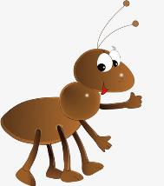

A
a
B
b
Cc
Dd

Slide 3
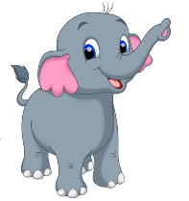

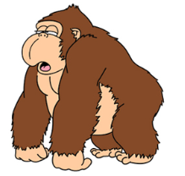

E
Ff
Gg
Hh
e

Slide 4


